Slide 1

基于Cortex-A8的图像识别与追踪系统
小组成员：莫旭东、林智力、洪剑伟、黄强

Slide 2

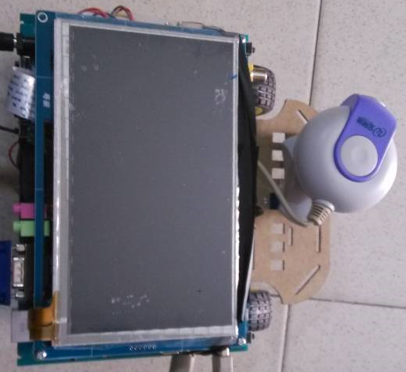
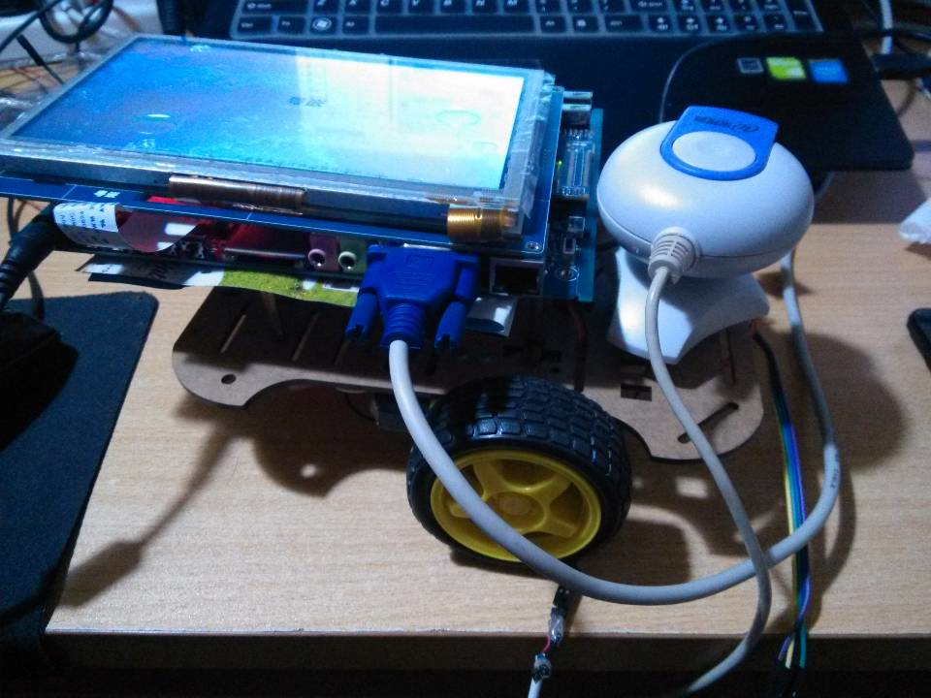
研究了在简单背景下实现对简单目标的识别与跟踪，给出了目标跟踪的原理图和结构框图。整个系统主要由图像采集模块、图像信号处理单元、伺服机构和手机控制客户端组成，重点论述了图像信号处理单元的实现过程和算法分析，包括图像预处理，图像分割，特征提取，目标识别与追踪算法，充分考虑系统的实时性，稳定性。
INTRODUCTION
有“眼睛”的小车

Slide 3
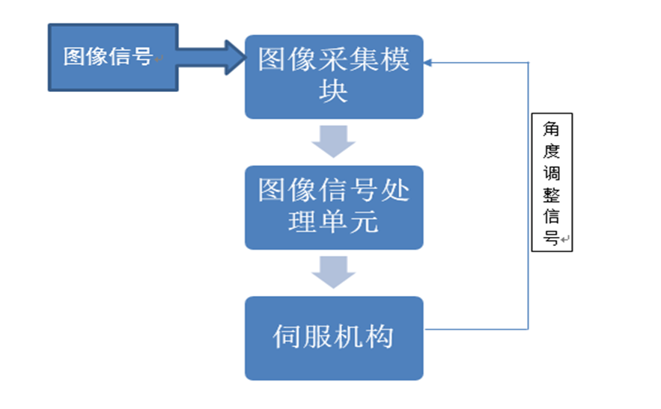
系统总方案：
图像识别与追踪系统主要由
①图像采集模块
②图像信号处理单元
③控制单元
④伺服机构
⑤手机控制客户端组成

Slide 4
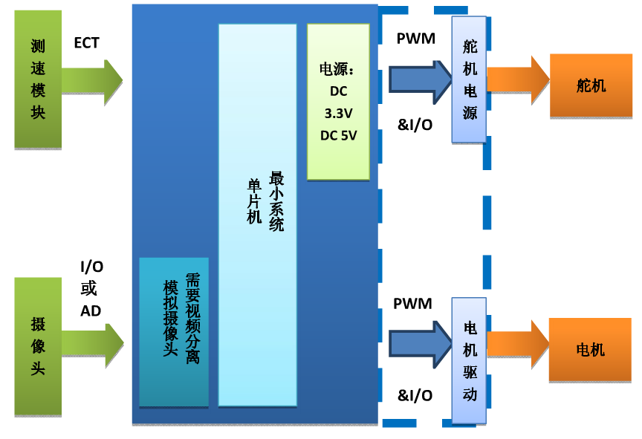
图像识别及智能车追踪系统

Slide 5

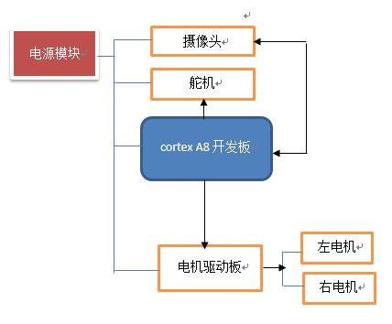
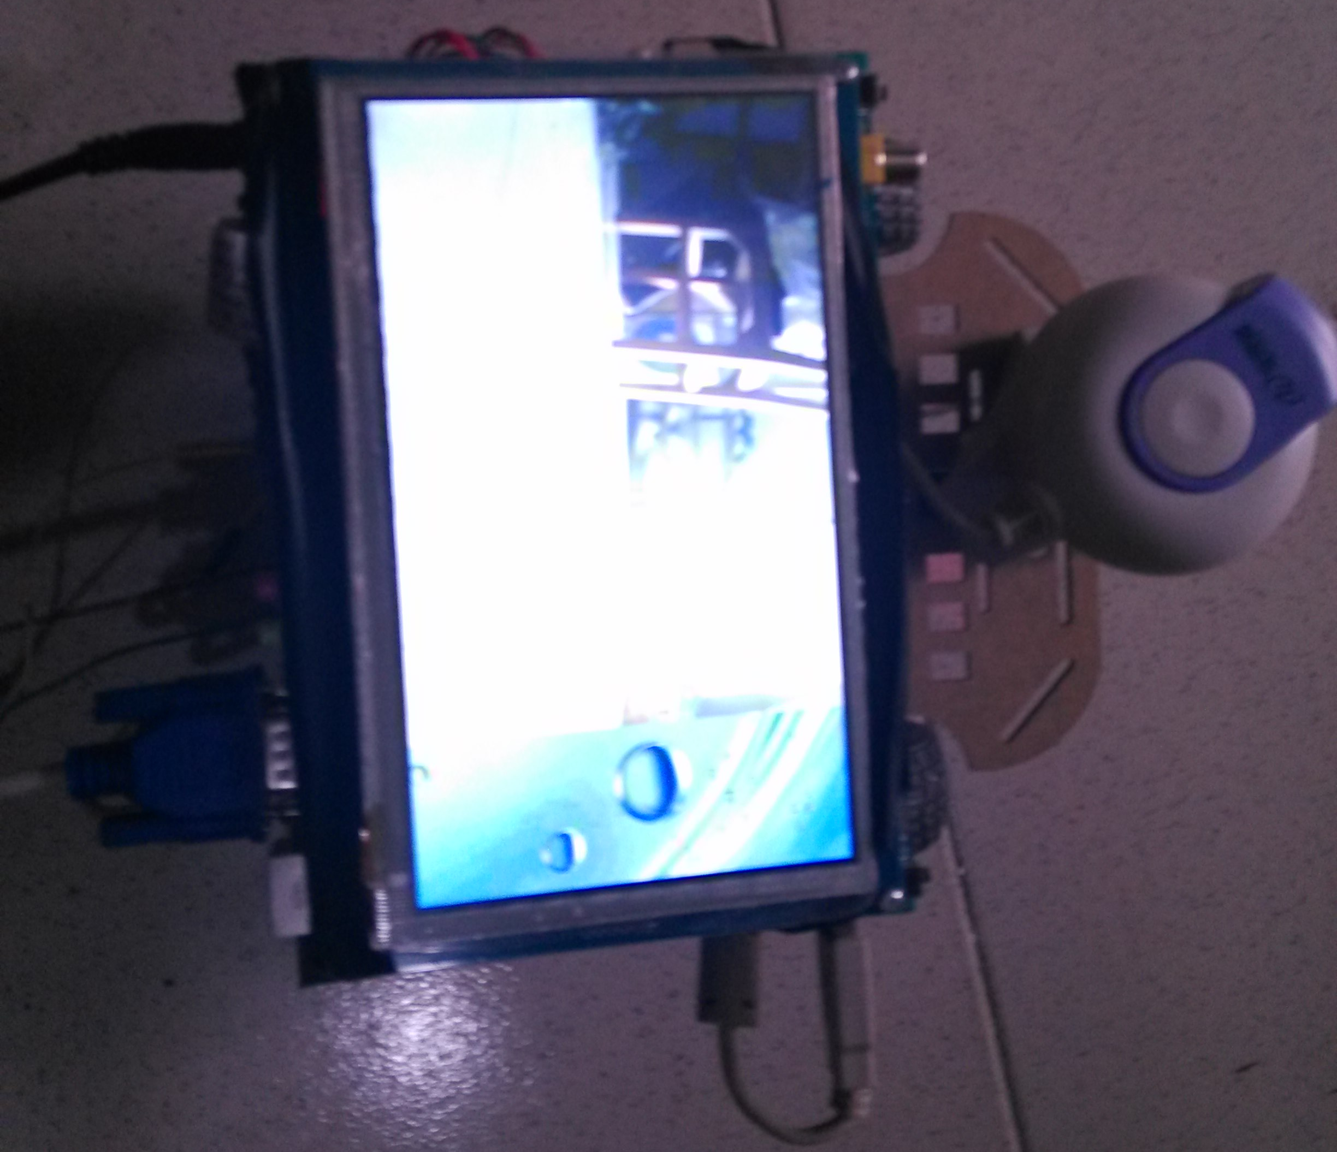
硬件连接
cortex A8开发板 | 一套
舵机sg90 | 若干
摄像头 | 一套
减速器电机 | 2个
电机驱动板 | 一套
小车机架 | 一套
电源 | 一套

Slide 6
驱动控制
电机选择及驱动模块
采用 L298N 芯片驱动小车电机

Slide 7
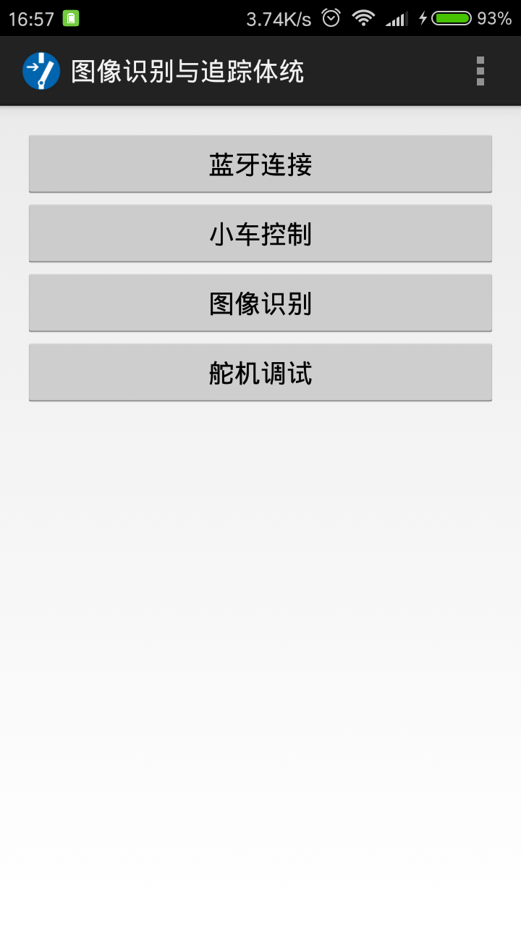
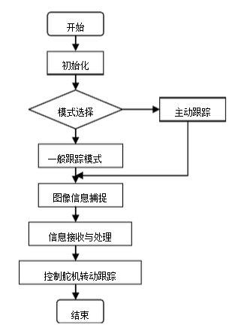
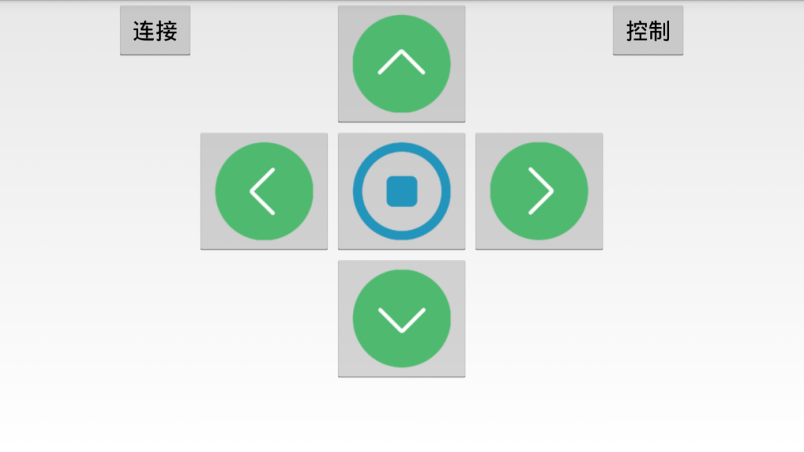
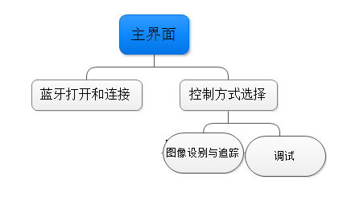
控制系统软件设计
控制客户端主界面
系统流程图
调试界面
Android手机控制客户端

Slide 8

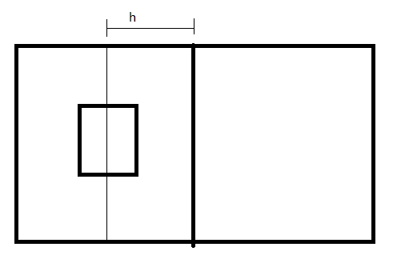
图像识别算法
前期方案：中线重叠
直接求取色块中线和画面中线的距离，然后与设定误差值作比较，如果早误差范围内，则视为已在中线（即90度）。
缺点：
（1）受距离影响明显
（2）误差访问不好确定
（3）容易受环境干扰，造成不稳定

Slide 9
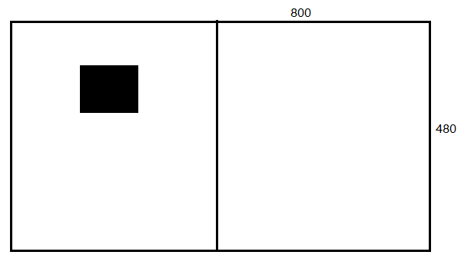
图像识别算法
现在方案：点数求和
逐行判断每个像素点的RGB值与色块的是否相近，如果是，对应的VAL值加1，最后比较左右两个VAL值，那个大即色块在那一边。
优点：比较稳定、容易实现

Slide 10

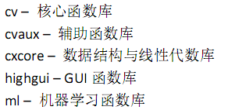
图像识别算法
后期方案：openCV
OpenCV是一个基于C/C++语言的开源图像处理函数库，可以进行图像/视频载入、保存和实时图像处理等。
具有：
（1）矩阵/向量数据操
（2）作及线性代数运算
（3）基本图像处理
（4）结构分析
（5）摄像头定标
（6）目标识别

Slide 11
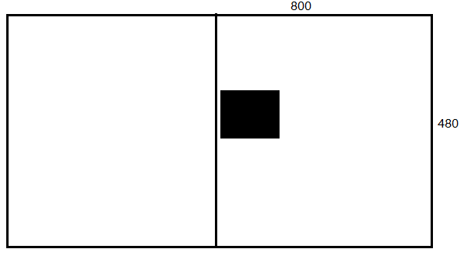
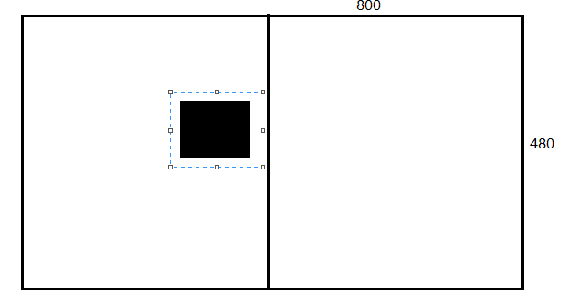
图像搜寻
前期方案：逐次逼近
摄像头舵机从15度开始，每次移动15度，每移动一次就判读色块的位置（以色块开始在右侧为例），如果色块在画面位置由右变为左，则该角度为色块现在所处位置，如果直到165度都没有色块，则认为当前范围内没有可识别色块。

Slide 12
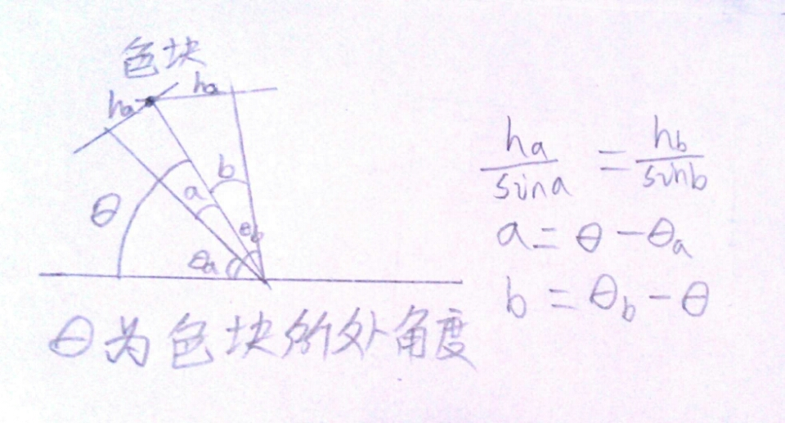
图像识别算法
后期方案：取值计算
通过分别取30、60、90、120/150度的图像，计算色块与中线距离h,然后通过三角形的边角关系，计算出色块所处角度。

Slide 13
使用平台
现在：智能小车

Slide 14
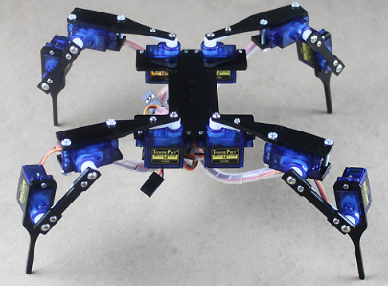
使用平台
以后：四足机器人或者更多

Slide 15
谢谢！

